Slide 1
Welkom!
Klas 1A
Periode 1, lesweek 4

Slide 2
Programma
Stel jezelf voor aan de hand van je hand
Feedback

Slide 3
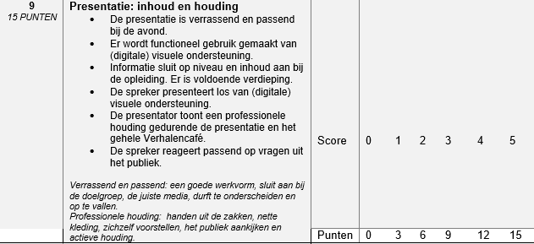
IBS – Mijn leefomgeving – Onderdeel beoordelingsfomulier presentatie
Notes:
Beoordelingsformulier op dit punt kort doorspreken

Slide 4
Presenteren van het verhalencafé
Hoe vond je het om een korte presentatie te geven?
En jezelf terug te zien?
Wie heeft er al ideeën voor een creatieve presentatievorm?

Slide 5
Stel jezelf voor aan de hand van je hand
Trek je hand over op een leeg A4
Schrijf daarbinnen het volgende op:
Duim: Waar ben jij goed in? Wat vind je leuk om te doen? Waar krijg je energie van en waar je voldoening uit?
Wijsvinger: Wat zijn je ambities? Wat wil je nog bereiken? Wat staat er op je bucketlist?
Middelvinger: Waar baal je van? Wat haalt het bloed onder je nagels vandaan?
Ringvinger: Wat inspireert jou? Of heb je bepaalde waarden die je heel erg belangrijk vindt?
Pink: Waar wil je in groeien? Wat zijn jouw leer- en of verbeterpunten?

Slide 6
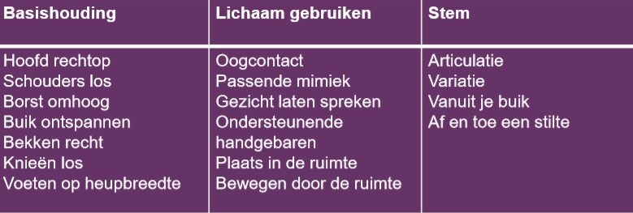
Oefening: Presenteer in je IBS groepje
Neem je korte presentatie op
Bespreek de presentatie met behulp van onderstaand schema na met jouw groepje
Bekijk jouw eigen filmfragment kritisch. Wat herken je uit de feedback en wat zie je nog meer? Werk jouw eigen sterkten en zwakten uit.
Verwerk in je digitaal portfolio (wix.com)
Notes:
Welke is waar?

